Slide 1



ПУТЕВОДНАЯ ЗВЕЗДА
Сообщество взаимопомощи учителей PEDSOVET.SU
Российский производитель интерактивного оборудования VOTUM
Всероссийский конкурс интерактивных презентаций "Интерактивная мозаика"
Конкурсный урок
6 класс
Автор проекта:
Погребняк Сергей Федорович
преподаватель-организатор ОБЖ высшей категории
МБОУ СОШ №19
Нижегородского района, г. Нижнего Новгорода
Нижний Новгород, 2013

Slide 2



ЗОЛОТЫЕ ПРАВИЛА «ОСНОВ БЕЗОПАСНОСТИ ЖИЗНЕДЕЯТЕЛЬНОСТИ»
ПРЕДВИДЕТЬ ОПАСНОСТЬ
ПО ВОЗМОЖНОСТИ ИЗБЕГАТЬ ЕЕ
Всероссийский конкурс интерактивных презентаций "Интерактивная мозаика"
ПРИ НЕОБХОДИМОСТИ ДЕЙСТВОВАТЬ

Slide 3
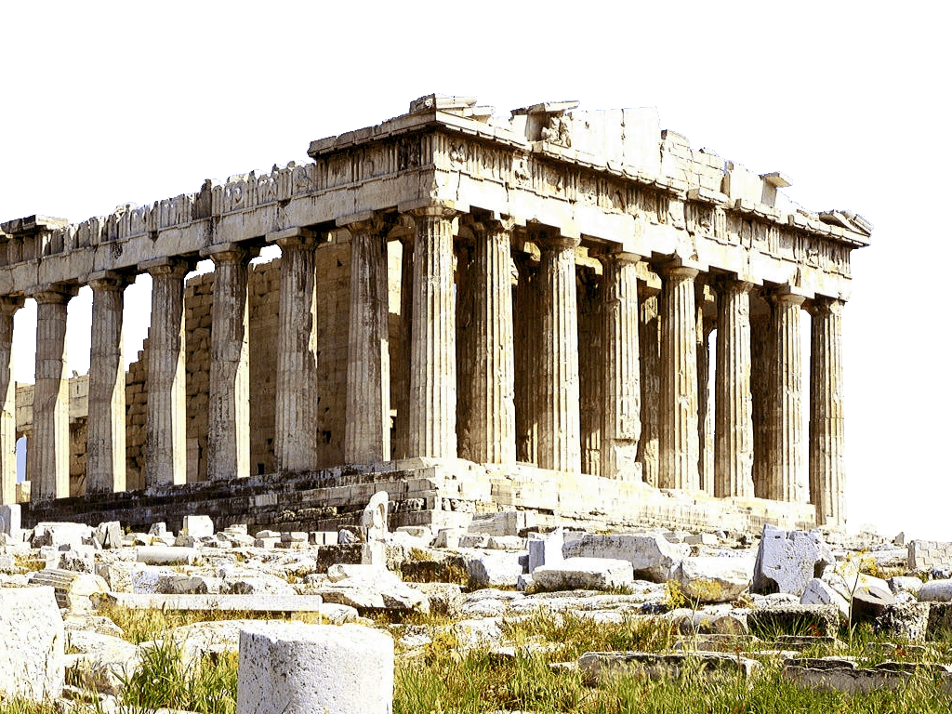


ЛЕГЕНДЫ ДРЕВНЕГО МИРА
Всероссийский конкурс интерактивных презентаций "Интерактивная мозаика"
Учебный
фильм

Slide 4
ОРИНТИРОВАНИЕ
ПО ПОЛЯРНОЙ
ЗВЕЗДЕ
ТЕМА УРОКА
Всероссийский конкурс интерактивных презентаций "Интерактивная мозаика"

Slide 5
УМЕНИЕ ОРИЕНТИРОВАТЬСЯ НА МЕСТНОСТИ ЭТО:
ОПРЕДЕЛЕНИЕ СТОРОН ГОРИЗОНТА
ОПРЕДЕЛЕНИЕ СВОЕГО МЕСТА НАХОЖДЕНИЯ
ВЫБОР НУЖНОГО НАПРАВЛЕНИЯ ДВИЖЕНИЯ
Всероссийский конкурс интерактивных презентаций "Интерактивная мозаика"
ВЫДЕРЖИВАНИЕ НУЖНОГО НАПРАВЛЕНИЯ

Slide 6
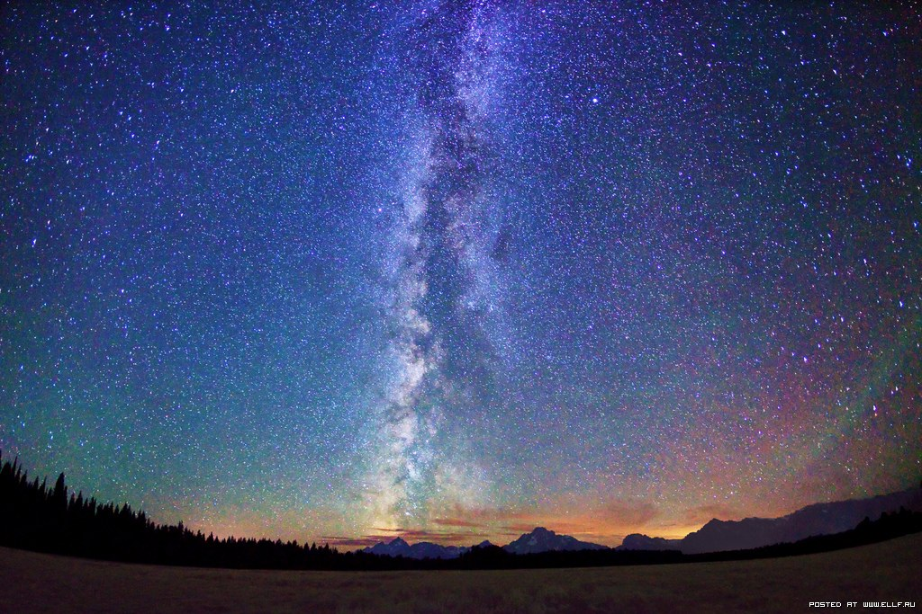

ПУТЕШЕСТВИЕ ПО ЗВЕЗДНОМУ НЕБУ
Всероссийский конкурс интерактивных презентаций "Интерактивная мозаика"
Учебный
фильм

Slide 7
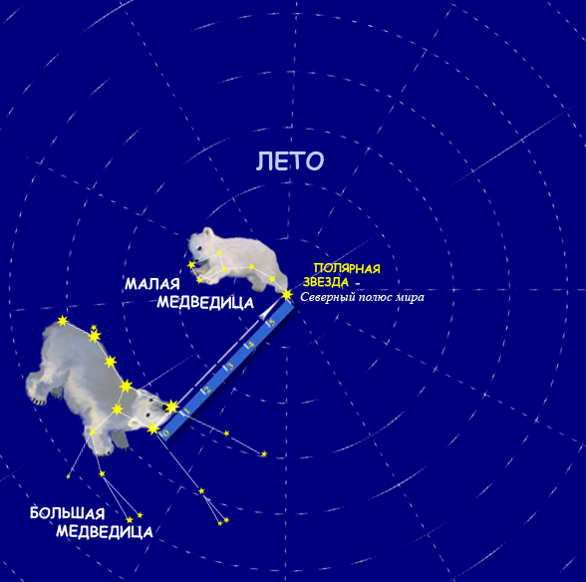
ПОЧЕМУ МЫ ИЩЕМ ПОЛЯРНУЮ ЗВЕЗДУ
Всероссийский конкурс интерактивных презентаций "Интерактивная мозаика"

Slide 8
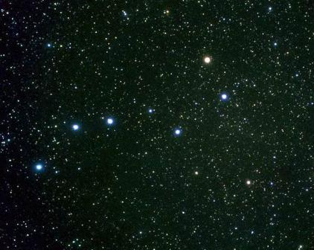
СОЗВЕЗДИЕ «БОЛЬШАЯ МЕДВЕДИЦА»
Всероссийский конкурс интерактивных презентаций "Интерактивная мозаика"

Slide 9

КАК НАЙТИ ПОЛЯРНУЮ ЗВЕЗДУ
Всероссийский конкурс интерактивных презентаций "Интерактивная мозаика"
Учебный
фильм

Slide 10
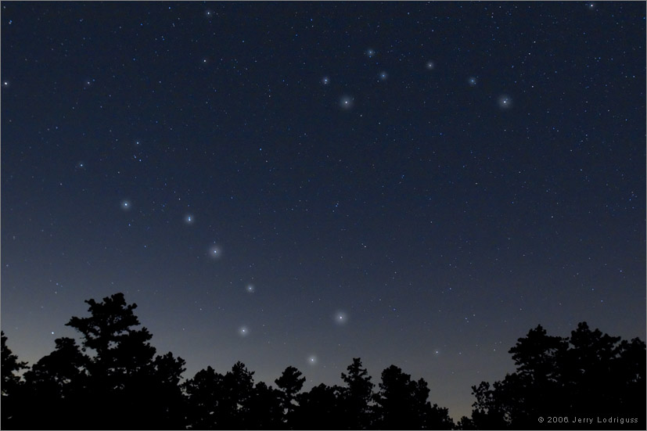
ПОИСК ПОЛЯРНОЙ ЗВЕЗДЫ
Всероссийский конкурс интерактивных презентаций "Интерактивная мозаика"

Slide 11

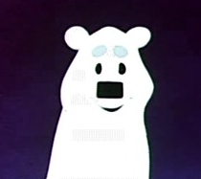
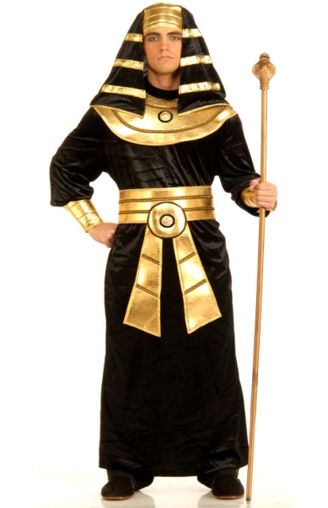
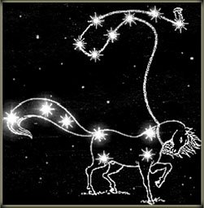

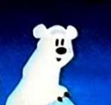
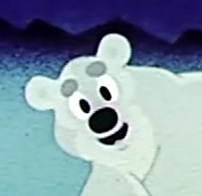
ЭТО ОЧЕНЬ ИНТЕРЕСНО
Всероссийский конкурс интерактивных презентаций "Интерактивная мозаика"
Флаг Аляски
В легендах некоторых народов Полярную звезду называли «Приколом» к которому привязывалась лошадь
«Большая медведица»
Будущие воины древнего Египта должны были находить Полярную звезду

Slide 12

АНОНС СЛЕДУЮЩЕГО УРОКА
Всероссийский конкурс интерактивных презентаций "Интерактивная мозаика"
Учебный
фильм

Slide 13
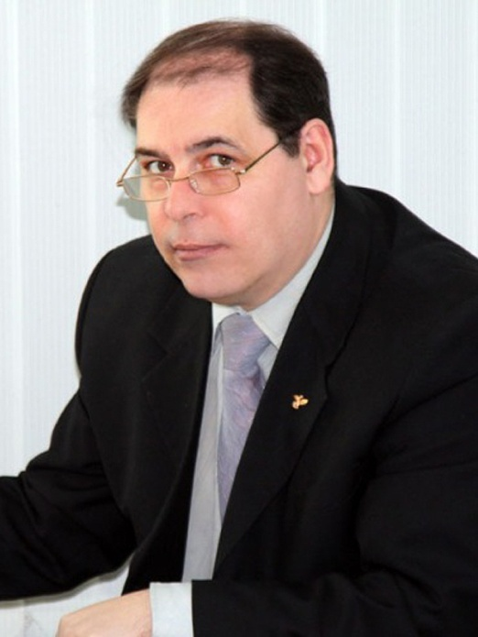
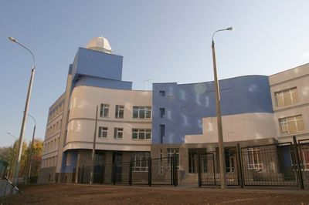
АВТОР ПРОЕКТА
Всероссийский конкурс интерактивных презентаций "Интерактивная мозаика"
E-mail:
pogrebnykbor@gmail.com
Skype:
pogrebnyksf
Twitter:
Sergeibor
Mobil:
930 705 92 59
Blog:
http://pogrebnyksfobz.blogspot.com/

Slide 14
ССЫЛКИ
http://images.yandex.ru/yandsearch?p=37&text=%D0%B2%D0%BE%D1%81%D0%BA%D0%BB%D0%B8%D1%86%D0%B0%D1%82%D0%B5%D0%BB%D1%8C%D0%BD%D1%8B%D0%B9%20%D0%B7%D0%BD%D0%B0%D0%BA&pos=1138&uinfo=sw-1903-sh-955-fw-1678-fh-598-pd-1&rpt=simage&img_url=http%3A%2F%2Fspyproducts.homestead.com%2Fexclamation.JPG
http://images.yandex.ru/yandsearch?p=14&text=%D0%BC%D1%83%D0%BB%D1%8C%D1%82%D1%8F%D1%88%D0%BD%D1%8B%D0%B9%20%D1%87%D0%B5%D0%BB%D0%BE%D0%B2%D0%B5%D1%87%D0%B5%D0%BA&pos=432&uinfo=sw-1903-sh-912-fw-1678-fh-598-pd-1&rpt=simage&img_url=http%3A%2F%2Fforum.maminsite.ru%2Fuploads%2F0000%2F0a%2Fcd%2F241856-1-f.png
https://www.google.ru/search?hl=ru&newwindow=1&safe=off&site=imghp&tbm=isch&source=hp&biw=1920&bih=912&q=%D0%B0%D0%BA%D1%80%D0%BE%D0%BF%D0%BE%D0%BB%D1%8C&oq=%D0%90%D0%9A%D0%A0%D0%9E%D0%9F%D0%9E%D0%9B%D0%AC&gs_l=img.1.0.0l10.2396.4194.0.6425.8.8.0.0.0.0.102.737.7j1.8.0...0.0...1ac.1.7.img.-L0u5zkMK_8#hl=ru&newwindow=1&safe=off&site=imghp&tbm=isch&sa=1&q=%D1%81%D0%BE%D0%B7%D0%B2%D0%B5%D0%B7%D0%B4%D0%B8%D0%B5+%D0%B1%D0%BE%D0%BB%D1%8C%D1%88%D0%B0%D1%8F+%D0%BC%D0%B5%D0%B4%D0%B2%D0%B5%D0%B4%D0%B8%D1%86%D0%B0&oq=%D1%81%D0%BE%D0%B7%D0%B2%D0%B5%D0%B7%D0%B4%D0%B8%D0%B5+%D0%B1%D0%BE%D0%BB%D1%8C%D1%88%D0%B0%D1%8F+%D0%BC%D0%B5%D0%B4%D0%B2%D0%B5%D0%B4%D0%B8%D1%86%D0%B0&gs_l=img.3..0l4j0i24l6.4273553.4285615.2.4287473.27.8.0.7.7.1.2954.3806.5j3-2j9-1.8.0...0.0...1c.1.7.img.MPYPeTGLEIU&bav=on.2,or.r_cp.r_qf.&bvm=bv.44442042,d.bGE&fp=3ed4af12169a8837&biw=1920&bih=912&imgrc=GQQk3PUWFGrdpM%3A%3BeH03D78yOKDJ4M%3Bhttp%253A%252F%252Fzoroastrian.ru%252Ffiles%252Fstar%252Fbol%252520medvad.jpg%3Bhttp%253A%252F%252Fzoroastrian.ru%252Fnode%252F515%3B422%3B336
https://www.google.ru/search?hl=ru&newwindow=1&safe=off&site=imghp&tbm=isch&source=hp&biw=1920&bih=912&q=%D0%B0%D0%BA%D1%80%D0%BE%D0%BF%D0%BE%D0%BB%D1%8C&oq=%D0%90%D0%9A%D0%A0%D0%9E%D0%9F%D0%9E%D0%9B%D0%AC&gs_l=img.1.0.0l10.2396.4194.0.6425.8.8.0.0.0.0.102.737.7j1.8.0...0.0...1ac.1.7.img.-L0u5zkMK_8#imgrc=-lcaarx68dWskM%3A%3BGURlF4ejDDX2xM%3Bhttp%253A%252F%252Fotdihvgrecii.ru%252Fwp-content%252Fuploads%252F2012%252F11%252Facropolis.jpg%3Bhttp%253A%252F%252Fotdihvgrecii.ru%252Fdrevnie-chudesa-grecii-akropol.html%3B1920%3B1080
Всероссийский конкурс интерактивных презентаций "Интерактивная мозаика"

Slide 15
ССЫЛКИ
https://www.google.ru/search?hl=ru&newwindow=1&safe=off&site=imghp&tbm=isch&source=hp&biw=1920&bih=912&q=%D0%B0%D0%BA%D1%80%D0%BE%D0%BF%D0%BE%D0%BB%D1%8C&oq=%D0%90%D0%9A%D0%A0%D0%9E%D0%9F%D0%9E%D0%9B%D0%AC&gs_l=img.1.0.0l10.2396.4194.0.6425.8.8.0.0.0.0.102.737.7j1.8.0...0.0...1ac.1.7.img.-L0u5zkMK_8#hl=ru&newwindow=1&safe=off&site=imghp&tbm=isch&sa=1&q=%D0%BA%D0%B8%D0%BD%D0%BE%D0%BF%D0%BB%D0%B5%D0%BD%D0%BA%D0%B0&oq=%D0%BA%D0%B8%D0%BD%D0%BE%D0%BF%D0%BB%D0%B5%D0%BD%D0%BA%D0%B0&gs_l=img.3..0l10.604182.608379.0.609733.10.9.0.1.1.0.490.1240.7j0j1j0j1.9.0...0.0...1c.1.7.img.MLl6izoH92Y&bav=on.2,or.r_cp.r_qf.&bvm=bv.44442042,d.bGE&fp=3ed4af12169a8837&biw=1920&bih=912
http://youtu.be/p7tZ7x8RzJ4
http://youtu.be/yBkF9Y2Hapk
http://www.youtube.com/watch?v=AUIkAqQ4llA
http://www.youtube.com/watch?v=KMa2ZIQN7QY
https://www.google.ru/search?hl=ru&newwindow=1&safe=off&site=imghp&tbm=isch&source=hp&biw=1920&bih=912&q=%D0%B7%D0%B2%D0%B5%D0%B7%D0%B4%D0%BD%D0%BE%D0%B5+%D0%BD%D0%B5%D0%B1%D0%BE+%D1%84%D0%BE%D1%82%D0%BE&oq=%D0%B7%D0%B2%D0%B5%D0%B7%D0%B4%D0%BD%D0%BE%D0%B5+&gs_l=img.1.1.0l10.2225.9692.0.13259.17.8.4.5.6.0.158.814.5j3.8.0...0.0...1ac.1.8.img.crUVYzgliGQ#imgrc=EQKJzNGF9Xu9MM%3A%3B2p17wVRv0hAmIM%3Bhttp%253A%252F%252Fwww.ellf.ru%252Fuploads%252Fposts%252F2012-01%252F1327658840_0-1.jpg%3Bhttp%253A%252F%252Fwww.ellf.ru%252Fphotographers%252F30944-zvezdnoe-nebo-ot-rojsa-byejra-26-foto.html%3B1024%3B683
https://www.google.ru/search?hl=ru&newwindow=1&safe=off&site=imghp&tbm=isch&source=hp&biw=1920&bih=912&q=%D0%B7%D0%B2%D0%B5%D0%B7%D0%B4%D0%BD%D0%BE%D0%B5+%D0%BD%D0%B5%D0%B1%D0%BE+%D1%84%D0%BE%D1%82%D0%BE&oq=%D0%B7%D0%B2%D0%B5%D0%B7%D0%B4%D0%BD%D0%BE%D0%B5+&gs_l=img.1.1.0l10.2225.9692.0.13259.17.8.4.5.6.0.158.814.5j3.8.0...0.0...1ac.1.8.img.crUVYzgliGQ#hl=ru&newwindow=1&safe=off&site=imghp&tbm=isch&sa=1&q=%D0%B1%D0%BE%D0%BB%D1%8C%D1%88%D0%B0%D1%8F+%D0%B8+%D0%BC%D0%B0%D0%BB%D0%B0%D1%8F+%D0%BC%D0%B5%D0%B4%D0%B2%D0%B5%D0%B4%D0%B8%D1%86%D0%B0+%D1%84%D0%BE%D1%82%D0%BE&oq=%D0%B1%D0%BE%D0%BB%D1%8C%D1%88%D0%B0%D1%8F+%D0%B8+%D0%BC%D0%B0%D0%BB%D0%B0%D1%8F&gs_l=img.1.1.0l2j0i24l8.603591.606868.0.612346.16.10.0.5.5.0.384.2512.3j1j0j6.10.0...0.0...1c.1.8.img.hpGyUwxmSUk&bav=on.2,or.r_cp.r_qf.&bvm=bv.44697112,d.bGE&fp=c3228f43e6c419b3&biw=1920&bih=912&imgrc=pBDsxSnygdrh_M%3A%3BfkJdQVUH96aAoM%3Bhttp%253A%252F%252Fwww.blagievesti.ru%252Fuploads%252Fposts%252F2011-04%252F1302008367475clean.jpeg%3Bhttp%253A%252F%252Fwww.blagievesti.ru%252F1314-nebesnye-obiteli-bogov.html%3B827%3B551
Всероссийский конкурс интерактивных презентаций "Интерактивная мозаика"

Slide 16
ССЫЛКИ
https://www.google.ru/search?hl=ru&gs_rn=9&gs_ri=psy-ab&tok=M07Dw6wPSiBA286gwfoH5g&pq=%D0%B2%D0%B7%D1%8F%D1%82%D0%B8%D0%B5+%D0%B1%D0%B5%D1%80%D0%BB%D0%B8%D0%BD%D0%B0&cp=6&gs_id=n&xhr=t&q=%D0%BB%D0%B5%D0%BD%D0%B0%D0%B3%D0%BE%D0%BB%D0%B4&newwindow=1&safe=off&bav=on.2,or.r_cp.r_qf.&bvm=bv.45368065,d.bGE&biw=1517&bih=725&um=1&ie=UTF-8&tbm=isch&source=og&sa=N&tab=wi&ei=aHVuUfKcLrTW4QS-8oGYDw#um=1&newwindow=1&safe=off&hl=ru&tbm=isch&sa=1&q=%D0%B1%D0%BE%D0%BB%D1%8C%D1%88%D0%B0%D1%8F+%D0%B8+%D0%BC%D0%B0%D0%BB%D1%8F+%D0%BC%D0%B5%D0%B4%D0%B2%D0%B5%D0%B4%D0%B8%D1%86%D1%8B&oq=%D0%B1%D0%BE%D0%BB%D1%8C%D1%88%D0%B0%D1%8F+%D0%B8+%D0%BC%D0%B0%D0%BB%D1%8F+%D0%BC%D0%B5%D0%B4%D0%B2%D0%B5%D0%B4%D0%B8%D1%86%D1%8B&gs_l=img.3...18835.27048.0.27333.26.20.1.5.5.0.83.1131.20.20.0...0.0...1c.1.9.img.Xn_gaLet5TY&bav=on.2,or.r_cp.r_qf.&bvm=bv.45368065,d.bGE&fp=6e4d7c11cdf59750&biw=1517&bih=677&imgrc=amX8BkH-gYpXFM%3A%3BOym5Ge_VhInobM%3Bhttp%253A%252F%252Fwww.u-znayka.narod.ru%252Fmadvedica2.gif%3Bhttp%253A%252F%252Fwww.u-znayka.narod.ru%252Fmifu.html%3B588%3B584
https://www.google.ru/search?newwindow=1&safe=off&hl=ru&site=imghp&tbm=isch&source=hp&biw=1920&bih=955&q=%D0%BF%D1%80%D0%B8%D0%BA%D0%BE%D0%BB+%D0%B1%D0%BE%D0%BB%D1%8C%D1%88%D0%BE%D0%B9+%D0%BC%D0%B5%D0%B4%D0%B2%D0%B5%D0%B4%D0%B8%D1%86%D1%8B&oq=%D0%BF%D1%80%D0%B8%D0%BA%D0%BE%D0%BB+%D0%B1%D0%BE%D0%BB%D1%8C%D1%88%D0%BE%D0%B9+%D0%BC%D0%B5%D0%B4%D0%B2%D0%B5%D0%B4%D0%B8%D1%86%D1%8B&gs_l=img.3...4786.11549.0.11849.24.8.0.16.16.0.103.559.7j1.8.0...0.0...1ac.1.9.img.6Y9NX5p2RzI#imgrc=D7CI2S2sh0UsgM%3A%3BspPWT6N--sQ8ZM%3Bhttp%253A%252F%252Fs55.radikal.ru%252Fi150%252F1210%252F4b%252Fe4fccdc22422.jpg%3Bhttp%253A%252F%252Fforum.vgd.ru%252Fpost%252F601%252F41749%252Fp1261044.htm%3B251%3B256
Всероссийский конкурс интерактивных презентаций "Интерактивная мозаика"

